Slide 1

Доклад · Экология
Экология: наука о нашем общем доме
Почему важно беречь природу? Разберём главные экологические проблемы планеты и узнаем, как каждый может помочь.
Автор
Роль
Аудитория
Мария Иванова
11 класс
Для школьников и студентов
Notes:
Здравствуйте! Меня зовут Мария Иванова, я ученица 11 класса. Сегодня мы поговорим об экологии – науке о нашем общем доме, планете Земля. Мы разберём, какие экологические проблемы стоят перед человечеством, увидим цифры и факты, а главное – поймём, что каждый из нас может сделать для улучшения ситуации. Надеюсь, этот доклад вдохновит вас на полезные экопривычки.

Slide 2

Основы экологии
Что изучает экология?
Экология — наука о взаимосвязях
Организмы
Популяции и сообщества
Экосистемы и биосфера
Особи
их строение и адаптации
Группы особей одного вида
Биогеоценозы
их взаимодействия
глобальная экосистема
Уровни организации живой природы
Notes:
Давайте разберёмся, что такое экология. Это наука о том, как живые организмы связаны друг с другом и с окружающей средой. Экология изучает всё — от отдельного организма до целой планеты. Вот три ключевых уровня. Первый — организмы: как растения, животные и микробы приспосабливаются к условиям. Второй — популяции и сообщества: как особи одного вида живут вместе и взаимодействуют с другими видами. И третий — экосистемы и биосфера в целом: круговорот веществ и энергии, который поддерживает жизнь на Земле. Понимание этих уровней помогает нам увидеть, как всё в природе взаимосвязано.

Slide 3

обзор
Главные экологические проблемы планеты
01
02
03
Изменение климата
Загрязнение воздуха и воды
Утрата биоразнообразия
Глобальное потепление уже превысило 1,5°C доиндустриального уровня. 2025 год — самый жаркий за всю историю наблюдений.
Под угрозой исчезновения находится 1 млн видов животных и растений. Вымирание происходит в 1000 раз быстрее естественного.
Ежегодно 7 млн человек умирают из-за загрязнения воздуха. 80% сточных вод сбрасывается без очистки.
04
05
Истощение ресурсов
Проблема отходов
Человечество потребляет на 60% больше ресурсов, чем Земля может восполнить. Запасы пресной воды сокращаются.
В мире ежегодно образуется 2,3 млрд тонн твёрдых коммунальных отходов. Лишь 13% из них перерабатывается.
Источник: ООН, ВОЗ, IPBES, данные 2025–2026
Notes:
Давайте разберёмся, какие экологические проблемы стоят перед нашей планетой сегодня. Их пять главных: изменение климата, загрязнение воздуха и воды, утрата биоразнообразия, истощение ресурсов и проблема отходов. Каждая из них угрожает не только природе, но и нашему здоровью. Например, из-за загрязнения воздуха ежегодно умирает 7 миллионов человек. А из-за изменения климата 2025 год стал самым жарким за всю историю. Давайте посмотрим на каждую проблему подробнее.

Slide 4

Глобальные цифры
Загрязнение воздуха и воды в цифрах
99%
2,2 млрд
7 млн
населения дышат воздухом сверх норм
Людей без доступа к чистой воде
Смертей в год от загрязнения воздуха
превышает нормы ВОЗ
по данным ВОЗ
ВОЗ, 2024
Notes:
Посмотрите на эти цифры. 99 процентов населения Земли дышат воздухом, который превышает безопасные нормы Всемирной организации здравоохранения. Это почти все люди на планете. При этом 2,2 миллиарда человек — почти треть населения — не имеют доступа к безопасной питьевой воде. И самое страшное: загрязнение воздуха ежегодно уносит 7 миллионов жизней. Это больше, чем от многих болезней вместе взятых. Дальше мы посмотрим, что можно сделать.

Slide 5

Переработка отходов: Россия и Швеция
В Швеции 99% отходов не попадает на полигоны — переработка и энергия; в России перерабатывается около 10%
Notes:
Посмотрите на эту диаграмму. Швеция перерабатывает 99% своих отходов — это почти всё. А в России — только 10%. При этом каждый россиянин в среднем производит 400 кг мусора в год. Нам есть куда стремиться. Дальше поговорим, какие экопривычки помогут изменить ситуацию.

Slide 6

ИЗМЕНЕНИЕ КЛИМАТА
Факты 2025 года
2025
420 ppm
1,5°C
Самый жаркий год
Концентрация CO₂
Порог потепления
За всю историю наблюдений
Превышает безопасный уровень
Превышение ожидается в ближайшие 10 лет
Источник: ООН, ВМО, 2025
Notes:
Ребята, посмотрите на эти цифры. 2025 год официально признан самым жарким за всю историю метеонаблюдений. Концентрация углекислого газа в атмосфере превысила 420 частиц на миллион — это рекорд. А порог глобального потепления в 1,5 градуса, который учёные считали критическим, будет превзойдён уже в ближайшие десять лет. Это значит, что нас ждёт ещё больше экстремальной погоды: ураганов, засух и наводнений. Поэтому проблема изменения климата — это не про далёкое будущее, а про наше сегодня.

Slide 7

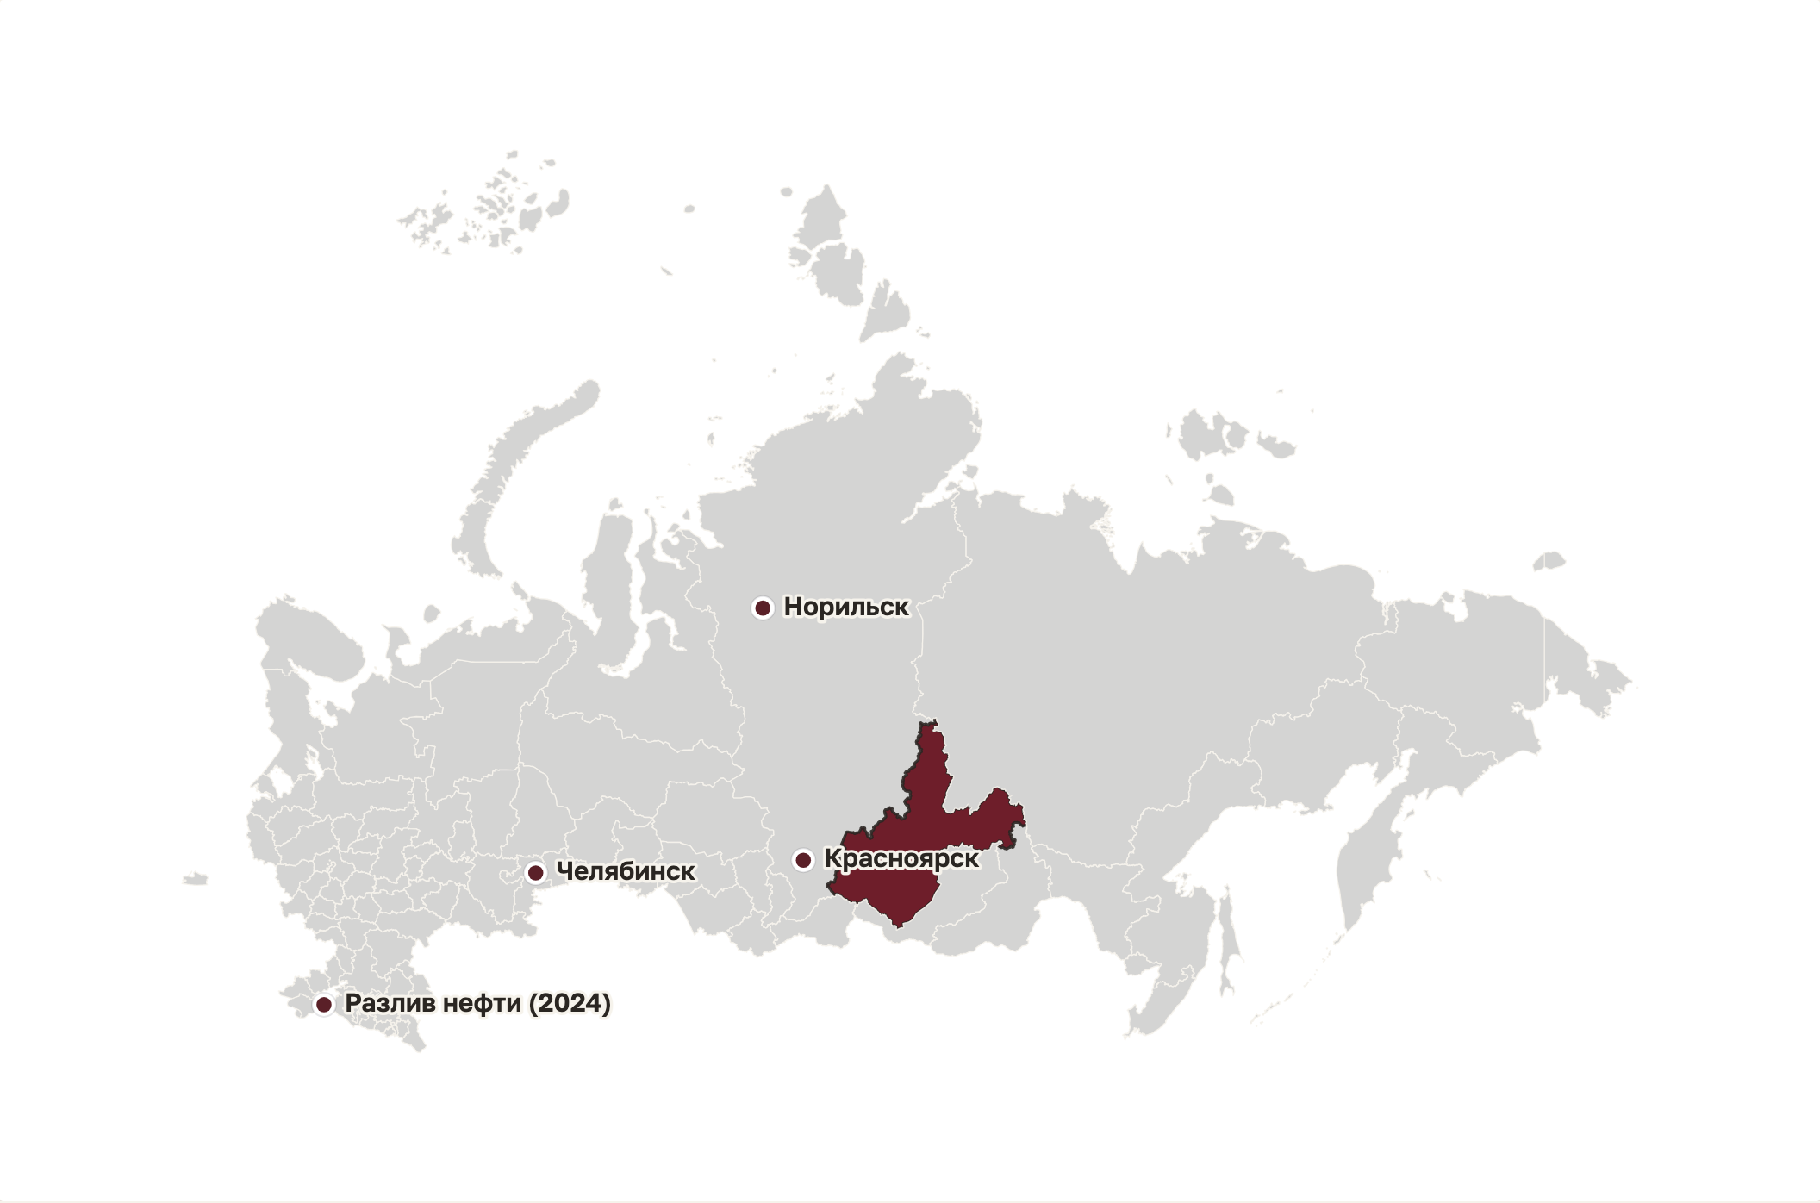
Главные вызовы
Экологические проблемы России
Иркутская область
Источник: tochno.st, travel.yandex.ru, 2024–2025
Границы: OpenStreetMap · geoBoundaries · ODbL
Notes:
Ребята, давайте посмотрим на экологическую ситуацию в нашей стране. В 2024 году произошла крупная катастрофа — разлив нефти в Керченском проливе, ущерб составил 85 миллиардов рублей. Кроме того, в России 38 городов с критическим загрязнением воздуха, среди них Норильск, Челябинск, Красноярск. Лесные пожары в Сибири уничтожают огромные территории, а 90% отходов отправляются на свалки, а не на переработку. Эти проблемы требуют нашего внимания и действий.

Slide 8






Простые шаги
Что может сделать каждый? Экопривычки
Сортируйте отходы
Экономьте воду
Экономьте электричество
Разделяйте пластик, стекло, бумагу и металл — это сокращает объём мусора на свалках до 80%
Установите аэраторы на краны и принимайте душ вместо ванны — экономия до 50% воды
Выключайте свет и электроприборы, используйте энергосберегающие лампы — это снижает выбросы CO₂
Откажитесь от пластика
Пользуйтесь транспортом разумно
Участвуйте в субботниках
Замените пластиковые пакеты на шопперы, а бутылки — на многоразовые
Выходите на уборку парков и дворов: вместе мы делаем город чище
Ходите пешком, ездите на велосипеде или общественном транспорте — это уменьшает загрязнение воздуха
Notes:
Ребята, а теперь поговорим о том, что каждый из нас может сделать уже сегодня. Экология начинается с маленьких привычек. Например, если мы начнём сортировать мусор, то сократим объём свалок почти на 80%. Экономить воду и электричество тоже просто: поставьте аэратор на кран — и расход воды снизится вдвое. А ещё можно отказаться от одноразового пластика: возьмите с собой многоразовую бутылку и шоппер вместо пакета. Даже выбор транспорта влияет на природу: ходите пешком или ездите на велосипеде — это полезно и для здоровья, и для воздуха. И конечно, участвуйте в субботниках! Вместе мы можем сделать наш город чище. Давайте попробуем внедрить хотя бы одну такую привычку уже на этой неделе.

Slide 9





Эколог – изучает и защищает природу
Будущее за эко-профессиями
Урбанист-эколог – проектирует экогорода
Экологические профессии будущего
ESG-менеджер – внедряет устойчивое развитие в бизнесе
Биотехнолог – очищает природу с помощью живых организмов
Узнайте, какие специальности будут востребованы в сфере экологии
Специалист по возобновляемой энергетике – развивает чистую энергию
Инженер-эколог по переработке отходов – создаёт технологии рециклинга
Notes:
А теперь давайте поговорим о профессиях, которые будут на передовой борьбы за экологию. Экология – это не только наука, но и множество интересных специальностей. Например, эколог изучает состояние окружающей среды и разрабатывает меры защиты. Урбанист-эколог проектирует города, где комфортно жить и природе, и человеку. ESG-менеджеры помогают компаниям быть ответственными перед планетой. Биотехнологи используют микроорганизмы для очистки загрязнений. Специалисты по возобновляемой энергетике заменяют уголь и нефть на солнце и ветер. А инженеры по переработке отходов придумывают, как превратить мусор в новые вещи. Все эти профессии не только востребованы, но и дают возможность реально изменить мир. Подумайте, какая из них может стать вашим призванием.

Slide 10

Интересные факты
Удивительные цифры об экологии
450 лет
1 млн/мин
Срок разложения пластика
Пластиковых бутылок покупается
Пластиковая бутылка
Каждую минуту в мире
80%
30%
Биоразнообразия на суше
CO₂ поглощает океан
Обеспечивают леса
Вызывает закисление
По данным ООН и экологических организаций
Notes:
Ребята, а вы знали, что обычный пластиковый пакет будет разлагаться 450 лет? Представляете, даже ваши правнуки его увидят. Каждую минуту в мире покупают миллион пластиковых бутылок — это как целый стадион. Леса — настоящие хранители жизни: 80% всех животных и растений на суше живут именно там. А океан старается помочь нам с углекислым газом, поглощая треть выбросов, но это приводит к закислению воды. Давайте запомним эти цифры и задумаемся.

Slide 11
Следующий шаг
Будущее планеты в наших руках
Начни с малого: сортируй мусор, экономь ресурсы, рассказывай другим. Поддержи экологические организации.
Notes:
Итак, мы с вами разобрали основные экологические проблемы и возможные решения. Главный вывод: будущее планеты действительно в наших руках. Не нужно ждать, что кто-то другой начнёт действовать. Каждый из нас может внести вклад — хотя бы начать сортировать отходы или экономить воду. А если вы хотите помочь масштабнее, поддержите такие организации, как Greenpeace или WWF. Вместе мы сможем изменить ситуацию. Спасибо за внимание!

